Slide 1


UML基础
SRA G04 邵美芝 李晓菁 王心怡 曹未 豆欣童

Slide 2
UML基础
构件图和部署图
用例和用例图
会议纪要
类图和对象图
组员评分
顺序图和通信图
参考资料
状态机图和活动图

Slide 3
1
用例和
用例图

Slide 4


用例和用例图的概念
用例图(Use Case Diagram)
用例图是显示一组用例、参与者以及它们之间关系的一种图。
通过用例图可以知道谁将是系统相关的用户，他们希望选哪个提供什么样的服务，以及他们需要为系统提供的服务。
用例图的主要作用：
(1) 用来描述将要开发系统的功能需求和系统的使用场景
(2) 作为设计和开发过程的基础，促进各阶段开发工作的进展
(3) 用于验证与确认系统需求

Slide 5
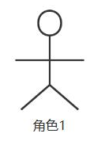
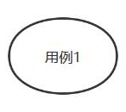
用例和用例图的概念
参与者
也称为角色。
是与系统进行交互的外部实体，通常是系统的一个用户，但也可以是其他系统或硬件设备。
01
系统边界
确定了系统的范围。将系统内部的用例与系统外部的参与者分离。
02
03
用例
用于描述系统功能，从用户的角度描述系统包含的功能。
关联
表示参与者与用例间的关系。
04

Slide 6

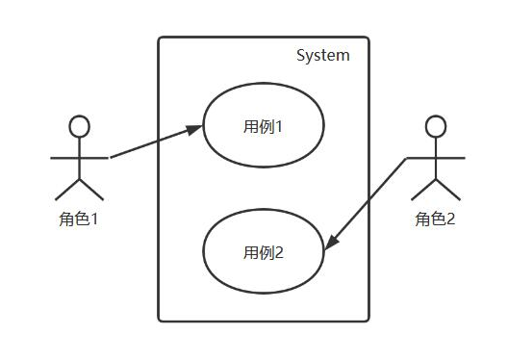
用例和用例图的概念
所有用例都放在系统边界内，表明属于一个系统。参与者放在边界的外面，不属于系统。参与者负责直接或间接地驱动与其相关联的用例的执行

Slide 7
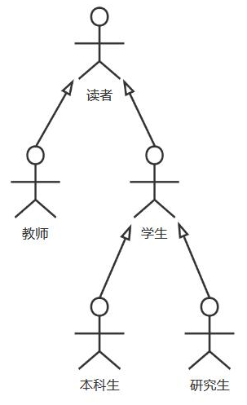
用例和用例图的概念
参与者(Actor)
参与者的作用：
(1) 建立系统的外部用户模型
(2) 对系统边界之外的对象进行描述
参与者实际上就是类，因此参与者之间也具有继承关系。
子参与者继承了父参与者的行为和含义，还可以增加自己独有的行为和含义。参与者之间的泛化关系用带空心三角箭头的实现来表示，箭头指向超类。
图书管理系统参与者之间的泛化关系

Slide 8
用例和用例图的概念
用例(Use Case)
用例描述了在不同条件下，针对某一项目的相关人员的请求，系统对做出的响应。
代表系统中各个项目相关人员之间根据系统的行为所达成的契约。用来描述参与者可以感受到的系统服务或功能。用例可大可小。
使用用例进行系统的需求分析时的特点：
(1) 用例是从系统的使用角度描述系统中的信息，即在系统的外部所能看到的系统的功能，而不是考虑系统内部对该功能的具体实现方式。
(2) 用例描述了用户提出的一些可见需求，对应一个具体用户目标。用例划分了系统与外部实体的界限，是面向对象分析与设计的起点，是类、对象、操作的来源。
(3) 用例通常由某个参与者来执行
(4) 用例把执行结果反馈给参与者
(5) 用例在功能上具有完整性，即它从参与者接受输入，产生的结果最终再输出给参与者。

Slide 9
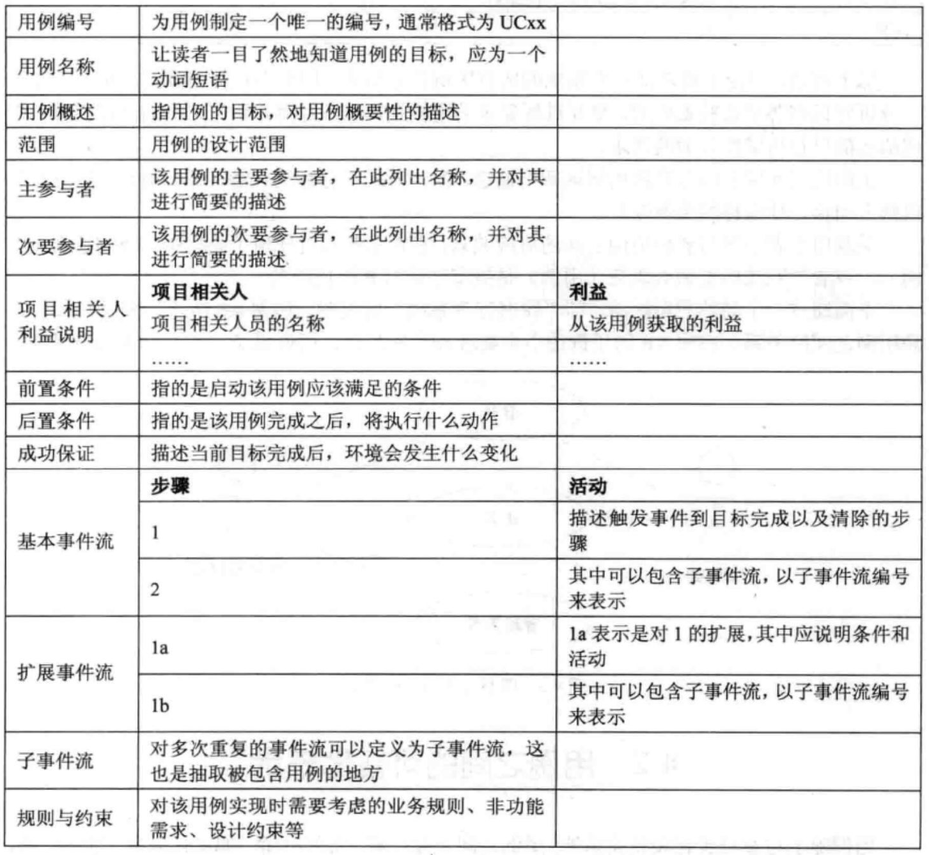
用例和用例图的概念
用例描述
用例描述是对各个用例的详细说明
使得别人对这个系统有一个更详细的了解。
用例描述一般包括：
用例编号、用例概述（说明）、前置条件、基本事件流、其他事件流、异常事件流、异常事件流、后置条件等。
用例描述模板

Slide 10
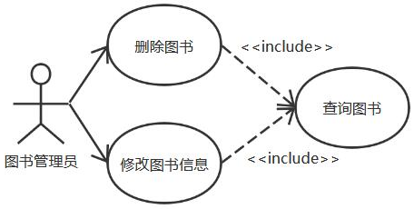
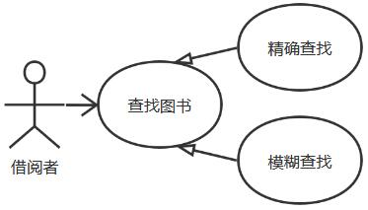
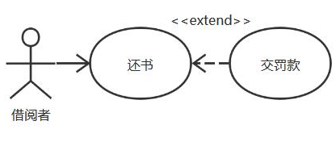
用例之间的可视化表示
用例除了与参与者有关联外，用例之间也存在着一定的关系。
包含关系
泛化关系
指两个用例中，其中一个用例（基本用例）的行为包含另一个用例（包含用例）的行为。基本用例依赖于包含用例。
当多个用例共同拥有一种类似的结构和行为的时候，可以将它们的共性抽象成父用例
扩展关系
分组关系
最简单的方法是把相关的用例放在一个包中组织起来。一组用例放在一个文件夹中。
在一些用例图中，用例的数目可能很多，这时就需要把这些用例组织起来。这种情况在一个系统包含很多子系统时会出现。
是对基本用例的扩展。表明用例的某一部分是可选的系统行为；表明只在特定条件下执行的分支

Slide 11
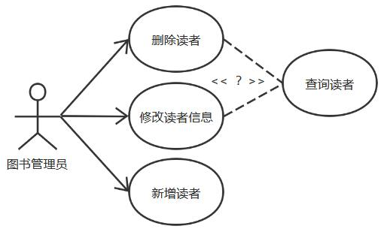
问题
单选：右侧图中<<?>>处的关系是以下哪种
A、包含关系
B、扩展关系
C、泛化关系
D、分组关系

Slide 12
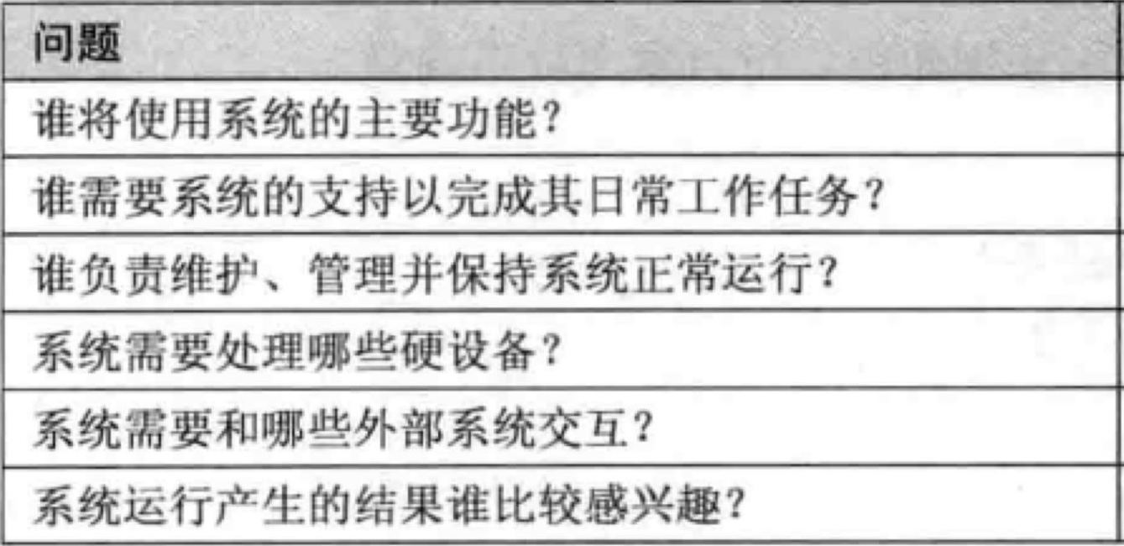

用例图建模技术及应用
用例图模型创建
识别出系统中的角色和用例
这项任务通常是由系统分析员，通过与用户进行沟通来完成。通过与用户之间的交流，提出问题，了解他们的业务需求。对于这些业务需求，需要向用户提出一些问题以得到所需要的答案。
区分用例之间的先后次序
某些用例必须在其他用例之前完成，因为它们之间要相互依赖。
创建用例图模型结构
将已确定并细化的角色和用例放入用例图中。此时再借助包含、扩展和泛化的关系给出用例之间的结构模型。

Slide 13
2
类图与
对象图

Slide 14
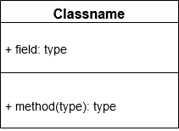
类图的概述
类是对一组具有相同属性、操作、关系和语义对象的操作，包括名称部分、属性部分操作部分，以及职责和约束部分
名称
名称是一个文本串，类的命名要求由字符、数字、
下划线组成的唯一的字符串，是不能省略的。
职责
职责位于操作部分下面的区域，可以用来说明类要做什么或说明另一个类的信息，可以是一个短语或句子。
属性
属性描述类再软件系统中代表队事物所具有的特征。
类可以有任何数量的属性也可以没有属性，但每个
属性都必修有一个名字。
约束
约束制定了该类所要满足的一个或多个规则，在UML中，约束是用{}的格式写在类的边上，指定个别属性的取值范围。
操作
操作是对类的对象所能做的事物的一个抽象。一个类可以有任意操作也可以没有操作，但每个操作都必须有一个名字。

Slide 15

对象图的概述
对象是一个单独的可确认的物体，可以是具体的也可以是抽象的。主要包括：
对象图描述的是参与交互过程的各个对象在交互的某一时刻的状态。主要包括：
标识（名字）
标识将一个对象和另一个对象区分开来。
对象名
格式为“对象名:类名”，如果包含类名必须有“:”，
另外为了区分类名，必须有下划线。
状态（属性）
包括对象的所有属性和这些属性的当前值。
属性
由于对象是一个具体事物，通常其属性值已经确定，所以会在后面列出其值。
抽象类
行为是一个对象根据它的状态改变和消息传送所采取的行动和所做出的反应。

Slide 16
问题
单选：下面关于类图和对象图的相关说法错误的是
A、类是动态的，而对象是静态的。
B、类是共享一个公用结构和一个公共行为对象的集合。
C、对象是一个存在于时间和空间中的具体实体。
D、类代表一个抽象，抽象出对象的“本质”。

Slide 17


接口与抽象类
接口
接口是描述类的部分行为的一组操作，它是一个类提供给另一个类的一组操作。痛楚接口被描述为抽象操作，也就是只用标识说明它的行为，而真正实现部分放在使用该接口的对象中。
抽象类
抽象类是包含一种或多种抽象方法的类，它本身不需要构造实例。定义抽象类后，其他类可以对它进行扩充并且通过实现其中的抽象方法，使抽象类具体化。

Slide 18

类之间的关系
依赖关系：对于一个元素（服务提供者）的某些改变可能会影响或提供消息给其他元素（使用者）的关系。包括使用依赖、抽象依赖、授权依赖和绑定依赖。
使用依赖
通常表示使用者使用服务提供者所提供的服务实现它的行为。
绑定依赖
表明对目标模块使用给定的实际参数进行实例化。当对模板类的细节建模时需要用到绑定。
抽象依赖
依赖与在不同抽象层次上的事物。共有三种抽象
依赖，分别是跟踪依赖、精华依赖和派生依赖。
授权依赖
表达一个事物访问另一个事物的能力，提供者可以规定使用者的权限。

Slide 19


类之间的关系
泛化关系：存在于一般元素（父类）和特殊关系（子类）之间的关系。
实现关系：将不同语义层内的元素连接起来，通常建立在不同的模型内。
在UML图中泛化关系用一条子类指向父类的空心三角箭头表示。
在UML图中实现关系用一条指向接口的空心三角箭头的虚线表示。

Slide 20


类之间的关系
关联关系：描述一个事物的对象和另一个事物的对象之间的关系，描述了系统
中对象或实例之间的离散连接。在UML中关联关系有以下几种修饰：
关联名即名称
名称用来描述关联的性质，通常用一个动词或动词短语来命名，为了消除歧义性，UML中提供指引读者名称方向的三角形，并给名称一个方向。
角色
当一个类处于关联的某一端时这个类就在这个关系中
扮演了一个特定的角色。它呈现的是对另一端的职责。

Slide 21

类之间的关系
关联关系：描述一个事物的对象和另一个事物的对象之间的关系，描述了系统
中对象或实例之间的离散连接。在UML中关联关系有以下几种修饰：
多重性
多重性表示有多少对象可以参与该关联，可以表达一个取值范围、特定值、无限定的范围或一组离散。格式：“minimum..maximum”(均为int型)
列如“1..*”表示1个或很多个,“5,10”表示5或10个。
聚合
描述整体和部分关系的关联，在UML中表示为在整体
的一端用一个空心菱形修饰。

Slide 22
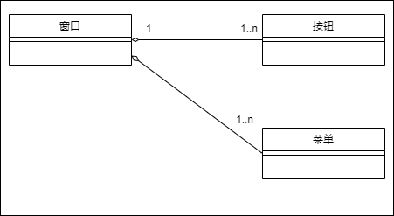

类之间的关系
关联关系：描述一个事物的对象和另一个事物的对象之间的关系，描述了系统
中对象或实例之间的离散连接。在UML中关联关系有以下几种修饰：
组合关系
组合关系是聚合关系的特殊情况，是一种强聚合，在组合中，成员对象的生命周期取决于聚合的生命周期，聚合不仅控制着成员对象的行为，而且控制着成员对象的创建和撤销，在组合式聚合中一个对象在一个时间内只能是一个组合的一部分。
导航性
描述的是一个对象通过链进行导航访问另一个对象，即
对一个关联端点设置导航属性意味着本端的对象可以被
另一端对象访问。

Slide 23
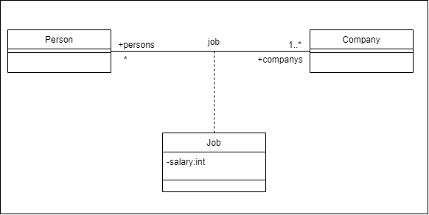
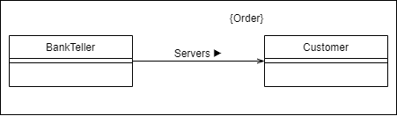
类之间的关系
关联关系：描述一个事物的对象和另一个事物的对象之间的关系，描述了系统
中对象或实例之间的离散连接。在UML中关联关系有以下几种修饰：
关联类
当两个类之间的关联本身具有特征时，即关联像类一样有自己的属性和操作时这个关联被成为关联类。
约束
通过关联线附近家住一个约束来说明两个类之间的一个
关联可能对应一个规则。

Slide 24
建立类图的过程
在软件开发的不同阶段使用不同抽象层次的类图，即概念图、说明图和实现图。在UML中，从开始的需求分析到最终的射击类，类图也是围绕这三个层次的观点来进行建模。类图的建模是先建立概念层到说明层，进而到实现层。

Slide 25
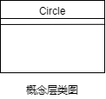
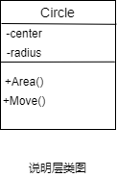
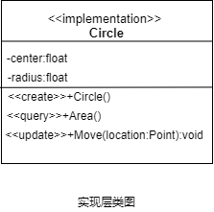
建立类图的过程
在软件开发的不同阶段使用不同抽象层次的类图，即概念图、说明图和实现图。在UML中，从开始的需求分析到最终的设计类，类图也是围绕这三个层次的观点来进行建模。类图的建模是先建立概念层到说明层，进而到实现层。
下面从层次角度来说明建立类图的过程
概念层的类图描述的是显示世界中对问题领域的概念理解，概念曾类图的类和类关系和最终的实现类并不一定有直接和明显的对应关系，它着重于问题领域的的概念化理解而不是实现。
概念层
说明层
说明层阶段主要考虑类的接口部分而不是实现部分，这个接口可能因为实现环境、运行特性有多种不同的实现。
实现层
考虑类的实现问题，提供实现细节，竭时软件实体的构成
情况。

Slide 26
3
顺序图和通讯图

Slide 27
交互图
再定义一个工程的用例后，就可以用它们来指导系统的进一步开发。用例的实现描述了相互影响的对象的集合，这些对象将支持用例的所有功能。
上一节中介绍的类图，它仅仅给出了用例的组成结构，还需描述类的对象是如何交互来实现用例功能。在UML中，用例的实现用交互图（Interaction Diagram）来指定和说明。
交互图通过显示对象之间的关系和对象之间处理的消息实现系统的动态建模。交互图是顺序图、通信图、交互概览图和时序图的总称。其中顺序图和通信图是最主要的组成，本节主要介绍这两种图。

Slide 28
顺序图
顺序图（Sequence Diagram）是强调消息时间顺序的交互图，它描述了对象之间传送消息的时间顺序，用于表示用例中的行为顺序。
顺序图的一个主要用途是把用例表达的需求转化为进一步、更正式层次的精细表达。分析师常常把用例细化为一个或者更多的顺序图。
顺序图除了在设计新系统方面的用途外，还能用来记录一个已存在系统（“遗产”）的对象现在如何交互。
业务级的顺序图能被当做一个需求文件使用，对开发者和业务人员都很有意义。

Slide 29
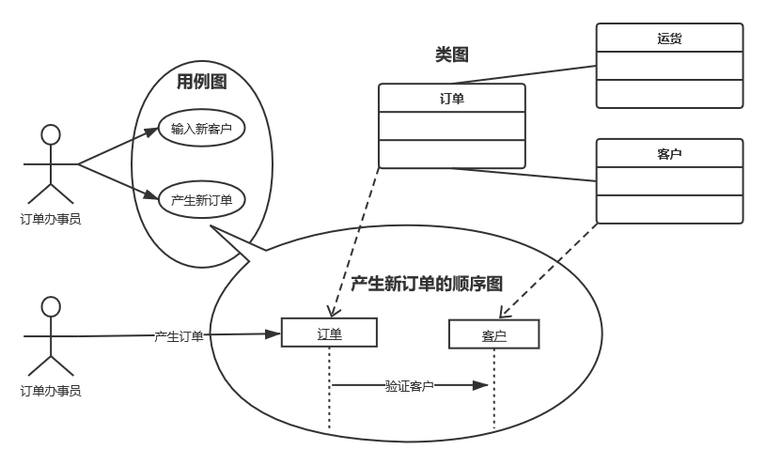
顺序图
用UML设计面向对象应用程序，仅用类图来描述静态关系是不够的，还需用顺序图描述类与类之间的方法调用过程（消息发送）是如何实现的。
顺序图将交互关系表示为一个二维图。横向轴代表在协作中各独立对象的类元角色。纵向轴是时间轴，时间沿竖线向下延伸。
顺序图与用例图和类图之间关系如图。

Slide 30




顺序图基本内容
顺序图中包括的建模元素主要有：角色（Actor）、对象（Object）、生命线（Lifeline）、激活（Activation）、消息（Message）等。
角色
可以是人或其他系统或其子系统
对象
定义和类图中的一致，用矩形框表示，对象名带下划线
生命线
对象在一段时间内的存在，表示为对象图标底部中心位置向下延伸的一条虚线
激活期
也称控制焦点，指对象执行一项操作的时期，用小矩形表示
消息
对象间某种形式的通信，生命线之间用带箭头的线并附以消息表达式表示

Slide 31
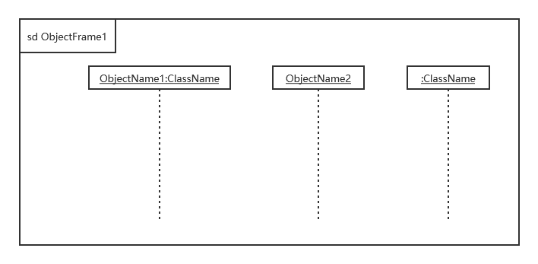
顺序图——对象
三种命名方式：
（1）包括对象名和它所属的类名，中间用冒号隔开；
（2）只显示对象名不显示类名；
（3）只显示类名不显示对象名，表示匿名对象，即适用于该类的任何对象。如图：
注：顺序图的图标签文字由“sd”开始；图标签格式：图类型 图名称。

Slide 32
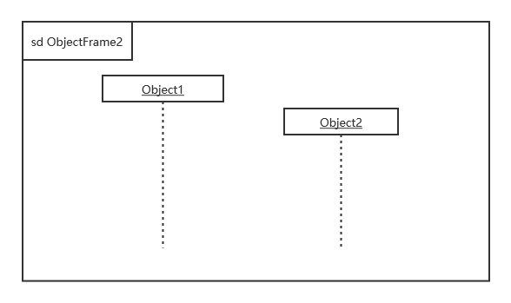
顺序图——对象
位置：
（1）若对象置于顺序图的顶部，则交互初对象就已经存在；
（2）若对象的位置不在顶端，则表示对象是在交互的过程中被创建。如图：
顺序：
（1）把交互频繁的对象尽可能地靠拢；
（2）把初始化整个交互活动的对象（有时是一个参与者）放置在最左边。

Slide 33

顺序图——生命线
相关说明：
（1）生命线是一个时间线，其所用的时间取决于交互持续的时间；
（2）每个对象的底部都带有生命线，对象与生命线结合在一起被称为对象生命线。
状态：
对象在生命线上有两种状态：休眠状态和激活状态。

Slide 34
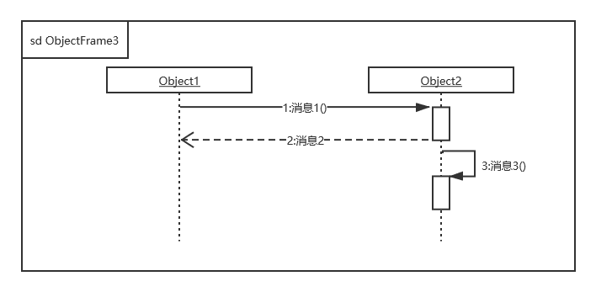
顺序图——激活期
表示：
（1）是顺序图中表示时间段的符号，在这个时间段内对象将执行相应的操作；
（2）UML中表示的小矩形被称为激活条或控制期，对象就是在激活条的顶部被激活的，在完成自己的工作后被去激活；如图：
（3）激活矩形的长度表示激活的持续时间，长度只是一个粗略的表示，并不精确。生命线中每一段虚线通常不会代表具体的时间单元，而是表示持续时间。

Slide 35
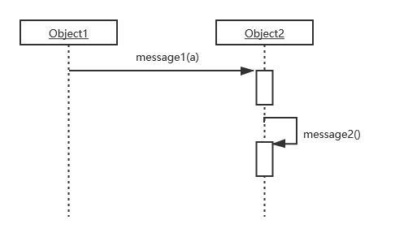
顺序图——消息
表示：
（1）消息可以激发某个操作、唤起信号或导致目标对象的创建或撤销；
（2）一个对象到另一个对象的消息用跨越对象生命线的消息线表示，对象还可以发送消息给它自己；
（3）消息在图中生命线的上下位置决定了它的传递时间。消息可以用消息名及参数来标识，也可带有顺序号。如图：

Slide 36
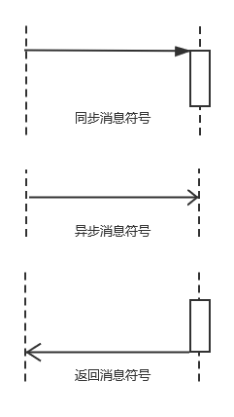
顺序图——消息
类型：在UML中，消息的箭头形状代表了消息的类型。
（1）同步消息（Synchronous Message）：
仅当发送者要发送一个消息且接受者已经做好接收这个消息的准备时才能传送的消息，即发送者和接收者同步。
UML中用一个带有实心箭头的实线来表示。
通常包含来自接收者的一个返回消息，最常见的情况是调用。
（2）异步消息（Asynchronous Message）：
发送者不管接收者是否做好了接收准备都可以发送的消息，即接收者和发送者是并发工作的。
UML中用一个两条线箭头的实线来表示。
（3）返回消息（Return Message）：
是可选择的，依赖于建模的具体/抽象程度，一般为了阅读方便，每个消息都有返回消息。
UML中用一个带开放箭头的虚线来表示。箭头指向来源的生命线，线上可以放置操作的返回值。

Slide 37
问题
判断：顺序图可以表示具体的时间
错

Slide 38
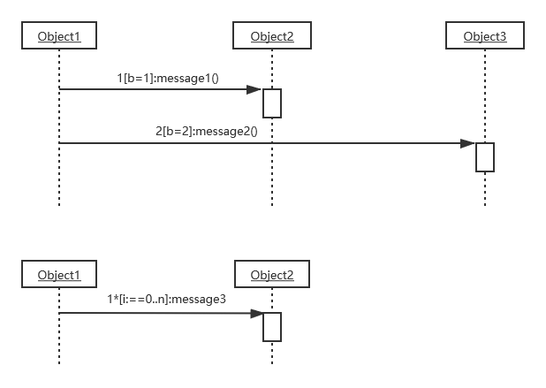
约束
当为对象的交互建模时，有时需要在某种条件满足时消息才会传递给对象。约束在UML图中用作控制流。一个约束只能被分配到一个单一消息。
在UML1.x中，在消息名前加入约束条件，并放于“[]”中。
例如，若 b = 1 调用类 Object2 的 message1 方法；若 b = 2 则调用类 Object3 的 message2 方法。如图1：
而循环约束需要在方法名前加“*[]”,其中“*”代表循环，“[]”代表循环条件。
例如，i从 0 到 n 循环执行类 Object2 的 message3 方法。如图2：
图2
图1

Slide 39
约束
在UML2.0中，约束被称为组合片段（Combined Fragment），这种片段有12种类型。各种约束片段的具体描述如下：
使用组合片段机制可以为顺序图增加一定程度的处理逻辑。一个组合片段是一个或者多个封装在一个框架中并且在一定的命名环境中执行的顺序。
片段类型 | 片段描述
seq | 强迫交互按照特定的顺序执行
alt | 在一组行为中根据特定的条件选择某个交互，模型为if-else
opt | 表示可选，模型为switch
break | 提供了和编程语言中break类似的机制
strict | 明确定义了一组交互片段的执行顺序
loop | 说明交互片段会被重复执行
region | 在组合片段中优先于其他交互片段发生的交互
neg | 封装了一系列无效的消息，即不应该的交互
assert | 标志了在交互片段中作为事件唯一的合法继续者的操作数
ignore | 明确定义了交互片段不应该响应的消息
consider | 明确标识了应该被处理的消息

Slide 40
顺序图应用
策略：
（1）设置交互语境，这些语境可以是系统、子系统、操作、类、用例和协作的一个脚本。
（2）通过识别对象在交互中扮演的角色，根据对象的重要性，将其按从左向右的方向放置在顺序图中。
（3）设置每个对象的生命线。一般情况下，对象存在于交互的整个过程，但它可以在交互过程中创建和撤销。
（4）从引发某个交互的信息开始，在生命线之间按从上向下的顺序画出随后的消息。
（5）设置对象激活期，这可以可视化实际计算发生时的时间点、可视化消息嵌套等。
（6）如果需要设置时间或空间约束，可以为每个消息附上合适的约束。
（7）给控制流的每个消息附上前置或后置条件，可以更详细说明这个控制流。

Slide 41
顺序图应用
步骤：
（1）确定交互的范围。
（2）确定参与交互过程的活动者与对象。
（3）确定活动者、对象的生存周期。
（4）确定交互中产生的消息。
（5）细化消息的内容。

Slide 42
通信图
通信图（Collaboration Diagram/Communication Diagram）也叫合作图，强调发送和接收消息的对象之间的组织结构，显示对象之间的联系及对象间发送和接收的消息。
通信图的格式决定了它更适合在分析活动中使用。它特别适合用来描述少量对象之间的简单交互。随着对象和消息数量的增多，理解通信图将越来越难。
顺序图和通信图表述的是相似的信息，但表述的方式不同。顺序图过于强调交互的时间，而削弱了对象之间的静态连接关系的重视；通信图可以显示对象角色之间的关系，有利于理解对给定对象的所有影响。
如果强调时间和序列，最好选择顺序图；如果强调上下文相关，最好选择通信图。

Slide 43
通信图
在使用通信图进行建模时，可将其作用分为三个方面：
通过描绘对象之间消息的传递情况来反映具体使用语境的逻辑表达。一个使用情境的逻辑可能是一个用例的一部分，或是一条控制流。
显示对象及其交互关系的空间组织结构。通信图在显示对象间关系时并不侧重交互的顺序，而是使用序列号来确定消息及并发线程的顺序。
表现一个类操作的实现。通信图可以说明类操作中使用到的参数、局部变量及返回值等。当使用通信图表现一个系统行为时，消息编号对应了程序中嵌套调用结构和信号传递过程。

Slide 44
通信图基本内容
顺序图强调参与一个交互对象的组织。它由以下基本元素组成：活动者（Actor）、对象（Object）、链接（Link）和消息（Message）。
活动者
发出主动操作的对象，负责发送初始消息，启动一个操作。
对象
是类的实例，负责发送和接收消息。
链接
表示两个对象共享一个消息，位于对象之间或参与者与对象之间。
消息
含义与顺序图中类似。用来描述系统动态行为。

Slide 45
通信图——对象
说明：
通信图中的对象与顺序图中的对象概念基本相同，表示的方式也相同，只不过没有生命线。在通信图中，无法表示对象的创建和撤销，对象在通信图中的位置没有限制。
使用方式：
（1）可以不指定对象的类，通常先制作只带有对象的通信图，而后指定它们的类；
（2）可以给对象命名，如果要区分同一个类的不同对象，则应该给对象命名；
（3）如果对象的类主动参与了协作，则可将类本身在通信图中表现出来。

Slide 46
通信图——消息
组成与表示：
消息由三部分组成：发送者、接收者、活动。
消息用带标签的箭头表示，它附在链上。链连接了发送者和接收者，箭头所指方向为接收者。
每个消息都包括一个顺序号以及消息的名称。顺序号标识了消息的相关顺序。消息的名称可以是一个方法，包含名字、参数表、返回值。
在通信图中，不带有消息的通信图标明了交互作用发生的上下文，不表示交互。如果关联线上标有消息，图形就可以表示一个交互。

Slide 47
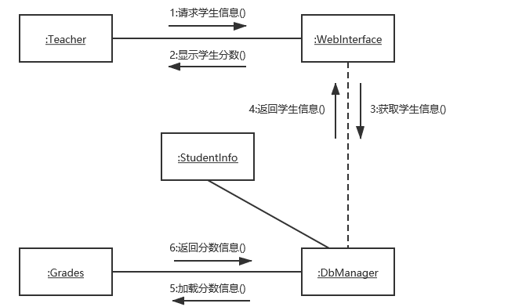
通信图——消息
作用：
利用消息可以完成很多任务，可以顺序执行、添加条件限制发送、创建带有消息的对象实例还可执行迭代。
（1）序列化
序列化消息只需在消息前添加序列号，默认情况下即可。消息会按照要执行的顺序排序。如图：

Slide 48
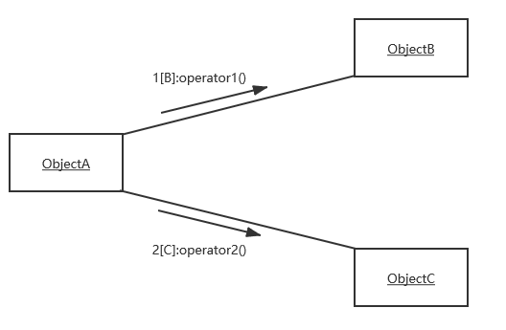
通信图——消息
作用：
（2）控制点条件
控制点条件用来根据消息表达式的计算结果来限制消息的发送。控制点包含在消息中，在序列ID号和消息文本之间。
例如，如果 B 计算结果为真，那么 ObjectA 将会把消息 operator1 发送给 ObjectB；如果 C 计算结果为真，那么 ObjectA 将会把消息 operator2 发送给 ObjectC；其他条件下不会发送任何消息。如图：

Slide 49
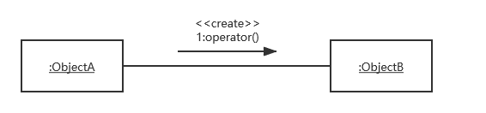
通信图——消息
作用：
（3）创建实例
消息可以用来在通信图中创建对象实例。以便让消息发送到新创建的对象实例。
对象使用“new”构造类型，消息使用“create”构造类型。如图：

Slide 50
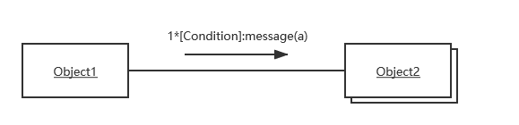
通信图——消息
作用：
（4）发送给多对象的消息
一个对象可能会向同一个类的多个对象同时发送一个消息。在通信图中，多对象（Multiply Object）用“一叠向后延伸的多个对象图标”表示。在多对象前可以加上用“[]”括起来的条件，前面加一个“*”，用来说明消息发送给多个对象。如图：

Slide 51
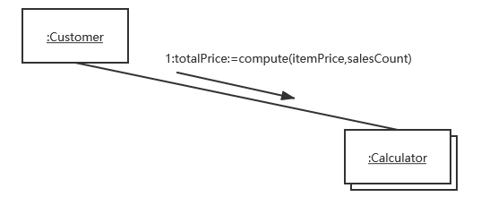
通信图——消息
作用：
（5）返回结果
消息可能是要求某个对象进行计算并返回结果的值。UML提供了返回值的表示法，返回值的名字在最左，后跟赋值号“：=”，接着是操作名和操作的参数。表达式中赋值号的右边部分被称为消息型构（Message Signature）。
例如，一个顾客对象可能请求一个计算器（Calculator）对象计算某项商品总价，包括该项商品的单价和数量。如图：

Slide 52
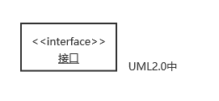
通信图——消息
作用：
（6）构造型
构造型（Stereotype）可以在现有的UML元素的基础上创建新的元素。构造型用两对尖括号括起来的一个名称来表示，这个括号叫做双尖括号，被括起来的名称叫做关键字（Keyword）。
接口（Interface）是一个没有属性只有操作的类，是构造型的一个例子。如图：

Slide 53
通信图应用
策略：
（1）确定交互过程的上下文。
（2）确定参与交互过程的活动者与对象。
（3）如果需要，为每个对象设置初始值特性。
（4）确定活动者、对象之间的链接。一般先确定关联的链接，因为它是最主要的，代表了结构的链接。然后需要确定其他链接，用合适的路径构造型修饰，表达对象间如何相互联系。
（5）从引发该交互过程的初始消息开始，将每个消息附到相应的链接上，可以用带小数点的编号来表达嵌套。
（6）细化消息内容。比如需要说明时间或空间的约束，可以用适当的时间或空间约束来修饰每个消息。

Slide 54
4
状态机图
和活动图

Slide 55


状态机图
状态机图,用于UML中建立动态模型，主要描述系统随时间变化的行为，这些行为是用从静态视图中抽取的系统的瞬间值的变化来描述的。
在对象的生命期建模中,状态机图显示了一个状态机，展示的是单个对象内从状态到状态的控制流。状态机图通过对类的对象的生存周期建立模型来描述对象随时间变化的动态行为。

Slide 56
状态图概述
UML状态机图中的状态是指在对象的生命周期中满足某些条件、执行某些活动或等待某些事件时的一个条件或状况。状态用圆角矩形表示，初态（Initial States）用实心圆点表示，终态（Final States）用圆形内嵌圆点表示。
状态机图由状态、转换、事件、活动和动作五部分组成，是展示状态与状态转换的图。通常一个状态机图依附于一个类，并且描述一个类的实例。状态机图包含了一个类的对象在其生命周期期间的所有状态的序列以及对象对接收到的事件所产生的反应。它是状态节点通过转移连接的图，描述了一个特定对象的所有可能状态，以及由于各种事件的发生而引起状态之间的转移。大多数面向对象技术都使用状态机图来描述一个对象在其生命周期中的行为。

Slide 57
图书馆书籍的状态机图
该图是图书馆对象的状态机图
一个图书对象从它的起始点开始，首先是“新书”状态（new book），然后是“可以借阅”（available）的状态，如果有读者将书借走，则该书的状态为“已借出”状态（borrowed），如果图书被归还图书馆，图书的状态又变为“可以借阅”状态。图书馆如果放弃该图书对象的收藏，则图书对象处于“删除”状态（delete），最后到达“终止”状态。

Slide 58
状态图的基本元素
状态之间的过渡事件（Event），对应对象的操作。事件有可能在特定的条件下发生，在UML中这样的条件称为警戒条件（Guard Condition）。发生事件时的处理称为动作（Action）。从一个状态到另一个状态之间的连线称为转移（Transitions）。状态图通常包含如下内容。
1、状态：
状态定义对象在其生命周期中的条件或状况
2、转换：
对象的状态之间的转移叫转换，它包括事件和动作。

Slide 59
状态
一个对象的状态可能包含子状态或其它一些更加详细的内容。具体的由以下五个部分组成：名称、 进入/退出动作、 内部转换、子状态和延迟事件。
名称
名称（name）是将一个状态与其他状态区分开来的文本字符串；状态也可能是匿名的，这表示他没有名称
进入/退出动作
进入/退出动作（entry/exit action）表示进入/退出这个状态所执行的动作。
内部转换
内部转移（Internet Transition）使事件可以在不退出状态的情况下在状态内得到处理，从而可以避免触发进入或退出操作。
子状态
UML状态机图嵌套在另外一个状态中的状态称为子状态（Sub State）,简单状态是没有子结构的状态。
延迟事件
延迟事件（Deferred Event）是其处理过程被推迟的事件，它们的处理过程要到事件不被延迟的状态被激活时才会执行。

Slide 60
转换
UML状态机图中转换是两个状态之间的一种关系，表示对象将在源状态（Source State）或当前状态中执行一定的动作，并在某个特定事件发生而且某个特定的警界条件满足时进入目标状态。
转换是由如下5部分组成：源状态、触发事件、监护条件、动作和目标状态
3、监护条件
当转移的触发事件发生时，将对监护条件进行求值。监护条件是一个方括号括起来的布尔表达式。
1、源状态
转化是指状态机从一个状态到另一个状态的转换，这种转换要接受触发事件或满足监护条件才能完成。
4、动作
当转换发生时，它对应的动作被执行。它是一个可执行的原子操作，也就是说动作是不可以中断的，其执行时间是可忽略不计的。
2、触发条件
转换的触发事件就是引起转变的事件，是转移的诱因，可以是一个信号、事件、条件变化和时间表达式。
5、目标状态
转换使对象从一个状态转换到另一个状态。当转换完成后，对象的状态发生了变化，这时所处的状态就是转换的目标状态。

Slide 61
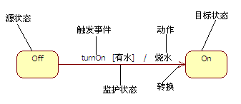
状态图转换的元素
该图显示了状态机图中转换的5种元素构成
在用电磁炉烧开水的过程中，水的状态由源状态“Off”（不沸腾）转换为目标状态的“On”（沸腾）时，水壶中“有水”就是其监护条件，开启电源开关“turnOn”是其触发事件，进行“烧水”是状态转换的动作。

Slide 62
状态图的建模技术及应用
状态机图用于对系统的动态方面建模。动态方面是指出系统体系结构中任一对象按事件排序的行为，这些对象可以是类、接口、组件和节点。当使用状态机图对系统建模时，可以在类、用例、子系统或整个系统的语境中使用状态机图，对类、用例和系统实例的行为建模。
状态机图表示某个类所处的不同状态和该类的状态转换信息。虽然每个类都有状态，但在系统活动期间仅对具有三个或更多潜在状态的类才画一个状态机图，进行状态机图描述。用状态机图对一个对象按事件排序的方法建模，状态机图是强调从状态到状态的控制流的状态机的简单表示。
根据状态机在UML中的定义，使用状态机图的最常见的是对反应型对象、尤其是对类、用例或整个系统的实例的行为建模。反应型对象是指这个对象可能处于的稳定状态、从一个状态到另一个状态之间的转换所需的触发事件，以及每个状态改变时发生的动作。
反应型对象具有如下的特点：
（1）响应外部事件，即来自对象语境外的事件；
（2）具有清晰的生命期，可以被建模为状态、迁徙和事件的演化；
（3）当前行为和过去行为存在着依赖关系；
（4）在对事件做出反应后，它又变回空闲状态，等待下一个事件。

Slide 63
状态图的建模技术及应用
使用状态图对系统反应型对象建模时，应遵循如下策略：
⑴选择状态机的语境（即建模对象），不管它是类、用例或是整个系统；
⑵选择这个对象的初态和终态。为了指导模型的剩余部分，可能要分别地说明初态和终态的前置条件和后置条件；
⑶考虑对象可能在其中存在一段时间的条件，以决定该对象所在的稳定状态。从这个对象的高层状态开始，然后考虑它的可能的子状态；
⑷在对象的整个生命周期中，决定稳定状态的有意义的顺序；
⑸决定可能触发从状态到状态的转换的事件。将这些事件建模为触发者，它触发从一个合法状态序列到另一个合法状态序列的转换；
⑹把动作附加到这些转换上，并且附加到这些状态上；
⑺考虑通过使用子状态、分支、汇合和历史状态，来简化状态机图；
⑻核实所有的状态都是在事件的某种组合下可达的；
⑼核实不存在死角状态，即不存在那种不能转换出来的状态；
⑽通过手工或通过使用工具跟踪状态机，核对所期望的事件序列以及它们的响应。

Slide 64
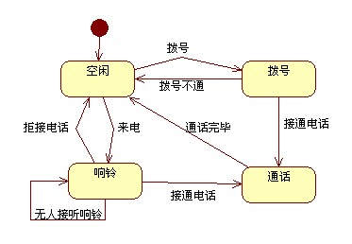
拨打电话工作的行为建模
该图显示了拨打电话工作的行为建模的过程
首先，确定主要的状态，在这里电话开机时，处于空闲状态，当用户拨号呼叫某人时，话机进入拨号状态。如果呼叫成功则电话接通，电话处于通话状态，如果呼叫不成功，拨号失败，这时话机重新回到空闲状态。话机在空闲状态被呼叫，进入响铃状态。如果用户摘机接听电话，话机处于通话状态。完成通话挂机后话机回到空闲状态。如果用户没有摘机则话机处于继续响铃状态。如果用户拒绝来电，话机回到空闲状态。因此，拨打电话的过程可以总结出4个状态，即空闲、拨号、通话和响铃。

Slide 65
活动图
活动图，用于UML中建立动态模型，主要描述系统随时间变化的行为，这些行为是用从静态视图中抽取的系统的瞬间值的变化来描述的。
在对象的生命期建模中，活动图是一种特殊形式的状态机，用于对计算机流程和工作流程建模。活动图从本质上说是一个流程图，展现跨过不同的对象从活动到活动的控制流。与传统的流程图不同的是，活动图能够展示并发和控制分支。

Slide 66
活动图概述
在用例模型中，可以利用文本来描述用例的业务流程，但如果业务流程较为复杂的话，则可能会难以阅读和理解，这时需要用更加容易理解的方式（图形）来描述业务过程的工作流，在UML中将这类描述活动流程的图形称为活动图（Activity Diagram）。
活动图被设计用于简化描述一个过程或者操作的工作步骤。活动用圆角矩形表示，接近椭圆。一个活动中的处理一旦完成，则自动引起下一个活动的发生。箭头表示从一个活动转移到下一个活动。和状态图类似，活动图中的起点用一个实心圆表示，终点用一个实心圆外加一个圆圈表示。在一个活动图中，只有一个起始状态，可以有零个或多个终止状态。
活动图表示在处理某个活动时，两个或者更多类对象之间的过程控制流。它用来描述采取何种动作、做什么（对象状态改变）、何时发生（动作序列）以及何处发生（泳道）。活动图可用于在业务单元的级别上对更高级别的业务过程进行建模，或者对低级别的内部类操作进行建模。
活动图可以用作以下目的：
⑴描述一个操作执行过程中所完成的工作（动作），这是活动图最常见的用途。
⑵描述对象内部的工作。
⑶显示如何执行一组相关的动作，以及这些动作如何影响它们周围的对象。
⑷显示用例的实例如何执行动作以及如何改变对象状态。
⑸说明一次业务流程中的人（参与者）和对象是如何工作的。

Slide 67
活动图概述
活动图说明了起点、终点、两个活动和转移的表示法。
该图表示从一个活动转移到另一个活动

Slide 68
活动图的基本元素
活动图的符号集与状态图中使用的符号集类似。像状态图一样，活动图也从一个连接到初始活动的实心圆开始。活动是通过一个圆角矩形（活动的名称包含在其内）来表示的。活动可以通过转换线段连接到其他活动，或者连接到判断点，这些判断点连接到由判断点的条件所保护的不同活动。结束过程的活动连接到一个终止点（就像在状态图中一样）。活动图中的基本要素包括状态、转移、分支、分叉和汇合、泳道、对象流等。

Slide 69
动作状态
对象的动作状态是活动图中最小单位的构造块，表示原子动作。动作状态有三个特性：
原子性：
即不能被分解成更小的部分；
01
不可中断性
即一旦开始就必须运行到结束；
动作状态机图示
02
03
瞬时性：
即动作状态所占用的处理时间通常是极短的，甚至是可以被忽略的动作状态使用带圆端的方框表示。如左图符号所示。

Slide 70
活动状态
动作状态表示的是不可分割的原子动作，而活动状态则不同，它表示的是可以分割的动作。特点是：它可以被分解成其他子活动或动作状态，它能够被中断，占有有限的时间。活动状态可以理解为一个组合，它的控制流由其他活动状态或动作状态组成。
在UML中，动作状态和活动状态的图标没有什么区别，都是圆端的方框。只是活动状态可以有附加的部分，如可以指定入口动作、出口动作、动作状态以及内嵌状态机。

Slide 71
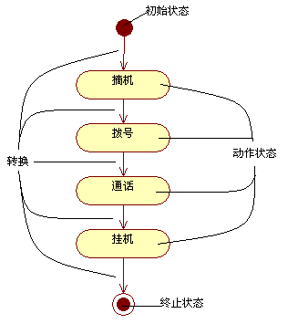
转移
转移也称转换是两个状态间的一种关系，表示对象将在当前状态中执行动作，并在某个特定事件发生或某个特定的条件满足时进入后继状态。在UML中用一条简单的带箭头的直线表示一个转移。箭头上可以带有监护条件表达式。
该图显示了打电话的过程中状态的转移

Slide 72
分支
分支
用于描述基于某个条件的可选择路径。一个分支可以有一个进入转移和两个或多个输出转移。在每条输出转移上都有监护条件表达式保护，当且仅当监护条件表达式为真时，该输出路径才有效。在所有输出转移中，其监护条件不能重叠，而且它们应该覆盖所有的可能性。UML活动图中的分支用菱形表示。

Slide 73
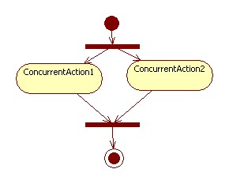
分叉和汇合
对象在运行时可能会存在两个或多个并发运行的控制流，为了对并发的控制流建模，UML中引入了分叉与汇合的概念。分叉用于将动作流分为两个或多个并发运行的分支，而汇合则用于同步这些并发分支，以达到共同完成一项事务的目的。
在UML中使用分叉和汇合表示并行发生的事件流。分叉表示把一个单独的控制流分成两个或多个并发的控制流。一个分叉可以有一个进入转移和两个或多个输出转移，每一个转移表示一个独立的控制流。 汇合表示两个或多个并发控制流的同步发生，一个汇合可以有两个或多个进入转移和一个输出转移。分叉和汇合应该是平衡的。分叉和汇合在图形上都使用同步条来表示，同步条通常用一条粗的水平线表示。
该图是分叉和汇合的图示

Slide 74
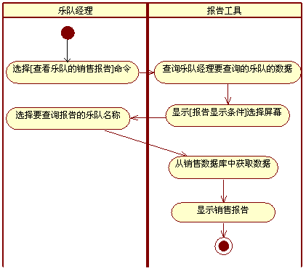
泳道
泳道将活动图中的活动划分为若干组，并把每一组指定给负责这组活动的业务组织，即对象。每一组表示一个特定的类、人或部门，他们负责完成组内的活动。在活动图中，泳道区分了负责活动的对象，它明确地表示了哪些活动是由哪些对象进行的。在包含泳道的活动图中，每个活动只能明确地属于一个泳道。泳道用于表示实际执行活动的对象。
泳道是用垂直实线绘出，垂直线分隔的区域就是泳道。在泳道的上方可以给出泳道的名字或对象的名字，该对象负责泳道内的全部活动。泳道没有顺序，不同泳道中的活动既可以顺序进行也可以并发进行，动作流和对象流允许穿越分隔线。
该图显示了活动图的两个泳道

Slide 75
对象流
用活动图描述某个对象时，可以把所涉及的对象放置在活动图上，并用一个依赖将这些对象连接到对它们进行创建、撤销和修改的活动转移上。这种包括依赖关系和对象的应用被称为对象流。对象流是动作和对象间的关联。对象流可用于对下列关系建模：动作状态对对象的使用以及动作状态对对象的影响。
对象流中的对象有以下特点：
01
一个对象可以由多个动作操作。
02
一个动作输出的对象可以作为另一个动作输入的对象。
03
在活动图中，同一个对象可以多次出现，它的每一次出现表明该对象正处于对象生存期的不同时间点。

Slide 76
对象流
对象流用带有箭头的虚线表示。如果箭头是从动作状态出发指向对象，则表示动作对对象施加了一定的影响。施加的影响包括创建、修改和撤销等。如果箭头从对象指向动作状态，则表示该动作使用对象流所指向的对象。状态图中的对象用矩形表示，矩形内是该对象的名称，名称下的方括号表明对象此时的状态。
下图显示了一个支付账单的对象流。
该图表示支付账单的对象流

Slide 77
活动图的建模技术及应用
活动图用于对系统的动态行为建模，在对一个系统建模时，通常有两种使用活动图的方式：
1.为工作流建模
对工作流建模强调与系统进行交互的对象所观察到的活动。工作流一般处于系统的边界，用于可视化、详述、构造和文档化开发系统所涉及的业务流程。用于业务建模的时候，每一条泳道表示一个职责单位，该图能够有效地体现出所有职责单位之间的工作职责，业务范围及之间的交互关系、信息流程。
2. 为对象的操作建模
在这种情况下活动图本质上就是流程图，它描述系统的活动、判定点和分支等部分。因此，在UML中，可以把活动图作为流程图来使用，用于对系统的操作建模。每一个对象占据一个泳道，而活动则是该对象的成员方法。

Slide 78
状态图和活动图的比较
状态图和活动图
都是用于对系统的动态行为建模。状态机是展示状态与状态转换的图。通常一个状态机依附于一个类，并且描述这个类实例对接收到的事物的反应。状态机有两种可视化方式，分别是状态图和活动图。如果强调对象的潜在状态和这些状态的间的转换，一般使用状态图；如果强调从活动到活动的控制流，一般使用活动图。活动图被设计用于描述一个过程或操作的工作步骤，从这方面讲，它可以算是状态的一种扩展方式，状态图描述一个对象的状态以及状态的改变，而活动图除了描述对象状态外，更突出了它的活动。

Slide 79
小结
本章介绍了状态机图和活动图的基本概念、UML表示法和建模的技术。在UML建模过程中，状态机图是非常必要的，它能帮助系统开发人员理解系统中对象的行为。而类和对象图只能展现系统的静态层次和关联，并不能表达系统的行为。而详细描述了对象行为的状态图，帮助开发人员构造出符合用户需求的系统。通过拨打电话工作、航班机票预订系统和网上银行登录系统来阐述了状态机图的绘制过程：确定状态，分析状态间的转换，细化活动与内部转化等过程完成状态，介绍了状态图对对象的生命周期建模以及对反应型对象的行为建模的功能和建模策略。
UML中的活动图主要是个流图，它描述了从活动到活动的控制流，它还可以过来描述对象在控制流的不同点从一个状态转移到另外一个状态的对象流。对活动图的基本内容的讲解，主要包括动作状态、活动状态、转移、分支、分叉和汇合、泳道、对象流。并举例探讨了用活动图为工作流建模和操作建模的策略。

Slide 80
问题
单选：（）技术是将一个活动图中的活动状态进行分组，每一组表示一个特定的类、人或部门，他们负责完成组内的活动。
A、泳道
B、分叉汇合
C、分支
D、转移

Slide 81
5
构件图和
部署图

Slide 82
构件图
构件图(Component diagram)是面向对象系统物理建模时使用的两种图之一。
构件图用于静态建模，是表示组件类型的组织及各种组件之间依赖关系的图。
构件图通过对组件间依赖关系的描述来估计对系统组件的修改可能给系统带来的影响。
构件图的组成元素包括组件(Component)、接口(Interface)和关系(Relationship)，还可以包括包(Package)和子系统(Subsystem)。

Slide 83

构件图
构件图有以下作用：
01
帮助客户理解最终的系统结构。
02
使开发工作有一个明确的目标。
03
帮助开发组的其他人员理解系统。
04
有利于复用软件组件。

Slide 84
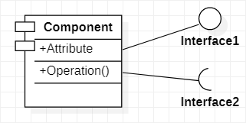
组件
组件(Component)的基本概念和图形表示
组件是系统中遵从一组接口且提供 实现的一个物理部件，通常指开发和运行时类的物理实现。
组件常用于对可分配的物理单元建模，组件包括程序源代码、子系统、动态链接库等。
右侧为UML中构件图标
每一个构件都必须有一个唯一的名称。
UML可以描述构件的属性、操作、请求接口(Required Interface)和服务接口(Provide Interface)等。

Slide 85
组件
组件的类型
UML2.0将以下三种组件统称为工件 (Artifact)。
实施组件(Deployment Component)
这类组件是构成一个可执行系统必要和充分的组件。例如动态链接库(DLL)、可执行程序(EXE)、ActiveX控件和JavaBean组件等。
01
执行组件
(Execution Component)
这类组件是作为一个正在执行的系统的结果而被创造的，例如由DLL实例化形成的COM+ 对象。
02
工作产品组件
(Work Product Component)
这类组件本质上是开发过程的产物，由源代码文件、数据文件等用来创造实施组件的事物构成。这些组件并不直接地参加可执行系统，而是开发中的工作产品，用于产生可执行系统。
03

Slide 86
组件
组件与类的异同
组件与类在很多方面相同：
两者都有名称；
都可以实现一组接口；
都可以参与依赖、泛化和关联关系；
都可以被嵌套；
都可以有实例；
都可以参与交互。
组件与类的不同：
类表示逻辑抽象，而组件表示存在于计算机中的物理抽象。
组件表示的是物理模块而不是逻辑模块，于类处于不同的抽象级别。
类可以直接拥有属性和操作；而一般情况下组件仅拥有只能通过其他接口访问的操作。

Slide 87
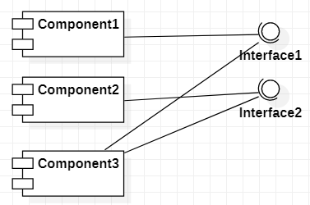
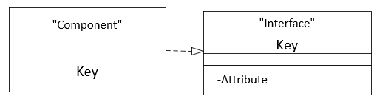



接口
接口(Interface)是一组用于描述类或组件的一个服务的操作，它是一个被命名的操作的集合。每个接口都有一个唯一的名称。
组件的接口可以分为：
导出接口(Export Interface)
即为其他组件提供服务的接口，一个组件可以有多个导出接口。
导入接口(Import Interface)
在组件中所用到的其他组件所提供的接口，称为导入接口 ，一个组件可以使用多个导入接口。
组件和组件的接口有两种表示方法
矩形接口及实现
圆圈接口的实现和依赖关系

Slide 88
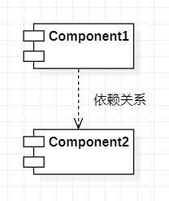
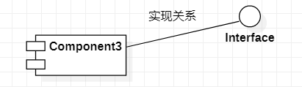
关系
构件图中使用最多的是依赖和实现关系(Relationship)。
依赖关系
依赖关系是指组件依赖外部提供的服务（由组件到接口）。
构件图中的依赖关系使用虚线箭头表示，如右图。
实现关系
实现关系是指组件向外提供的服务。实现关系使用实线表示，如下图所示。实现关系多用于组件和接口之间。组件可以实现接口。

Slide 89
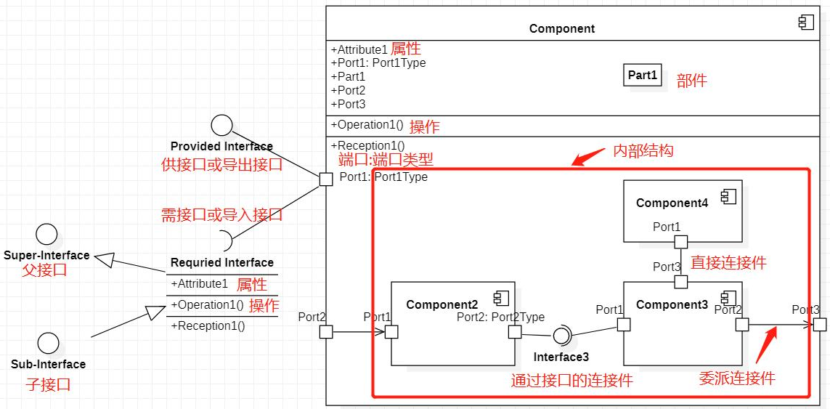
组件
组件的详细介绍[2]
接口(interface)是一组操作的集合，它指明了由类或构件所提供的服务。
端口(port)是被封装的构件的构件的特定窗口，遵循指定接口的构件通过它来收发消息。
部件(part)是对角色的描述，该角色组成构件的局部实现。
连接件(connector)是在构件语境中两个部件或者端口之间的通信关系。
内部结构(internal structure)是靠特定方式连接起来的一组部件来表示的构件实现。内部部件可以是一些构件的实例，它们静态地连接在一起，通过端口提供必要的行为。

Slide 90
使用构件图对系统建模及应用
构件图建模及绘图步骤
使用构件图建模可按照下列步骤进行：
1
对系统中的组件建模；
2
定义相关组件提供的接口；
3
对它们间的关系建模；
4
对建模的结构进行精化和细化。

Slide 91
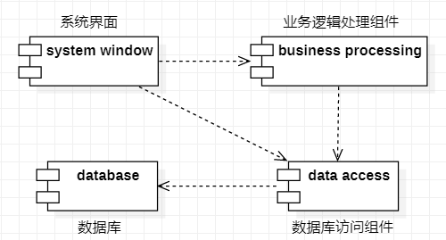
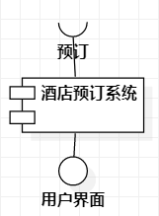
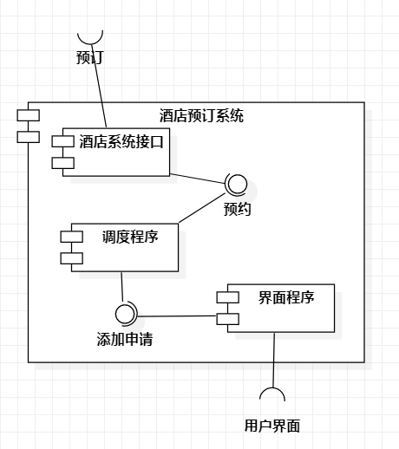
使用构件图对系统建模及应用
对系统中的组件建模：
一个系统由系统界面、业务逻辑处理组件、数据库访问组件和数据库组成，则该系统构件如图。
定义相关组件提供的接口：
如：将一个“在线酒店预订子系统”作为一个构件，它需要提供用户界面并且还需调用酒店系统，完成预订工作。
对组件及接口间的关系建模并精化和细化：
如：对于“在线酒店预订系统”，需要有一个子组件来实现用户界面，一个子组件来完成酒店系统的链接和预订，还有一个子组件负责将用户的需求与酒店的攻击进行匹配。

Slide 92
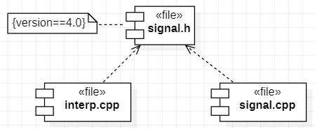
使用构件图对系统建模及应用
构件图的几种使用方式
1
对源代码建模
当前大多数面向对象编程语言使用集成化开发环境来分割代码，并将源代码存储到文件中。可以使用构件图来为执行文件的配置建模，并设置配置管理系统。
对源代码建模遵循的策略：
识别相关源代码文件的集合，并把它们建模为组件。
对于较大的系统，利用包（文件夹）对其进行分组。
通过约束来表示源代码的版本号、作者和最后修改日期等信息，利用工具管理这个标记值。
用依赖关系来表示这些文件间编译的依赖关系，箭头指向为谁依赖谁。利用工具帮助产生并管理这些关系。
如右图：signal.h是一个头文件，用约束表示该文件的版本。interp.cpp和signal.cpp都对signal.h有编译依赖关系。当signal.h改变时需要对inter.cpp和signal.cpp进行重新编译。

Slide 93
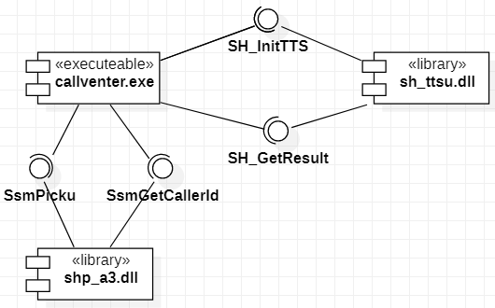
使用构件图对系统建模及应用
构件图的几种使用方式
2
对可执行体的发布建模：
软件的发布是交付给内部或外部用户的相对完整而且一致的组件系列，发布注重交付一个运行系统所必须的部分。当用构件图对发布建模时，其实是在对构成软件的物理部分（即部署组件）所做的决策进行可视化、详述和文档化。
对可执行程序的结构建模所遵循的策略：
识别想建模的构件集合；
考虑集合中各构件的不同类型；
对这个集合中的每个构件，分析它们之间的关系。
如右图，体现了callcenter.exe对sh_ttsu.dll和shp_a3.dll这两个库的依赖。

Slide 94
使用构件图对系统建模及应用
构件图的几种使用方式
3
对物理数据库建模：
物理数据库对应内模式，又称存储模式，描述数据在存储介质上的物理配置与组织，是存放数据的实体，也是系统程序员才能看到的数据库[1]。可以用构件图表示数据的物理配置与组织。
4
对可适应的系统建模：
一些系统是较为动态的，这些系统包括一下为了负载均衡和故障恢复而进行迁移的可移动的代理或组件。可以将构件图与行为建模的UML的一些图结合起来表示这类系统。

Slide 95
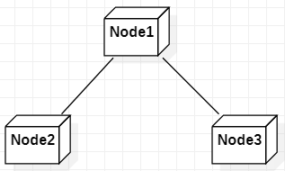
部署图
部署图(Deployment diagram)是面向对象系统物理建模时使用的两种图之一。
UML部署图显示了基于计算机系统的物理体系结构。处理器(Processor)和设备(Device)
如下图，每台计算机用一个立方体来表示，立方体之间的连线表示这些计算机之间的通信关系。
部署图用于静态建模，是表示运行时过程结点(Node)结构、组件实例及其对象结构的图。
部署图可以显示计算结点的拓扑结构、通信路径、结点上运行的软件、软件包含的逻辑单元（对象、类等）。
部署图的组成元素包括结点(Node)、组件(Component)和关系(Relationship)

Slide 96
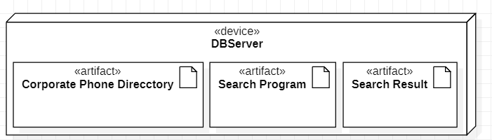
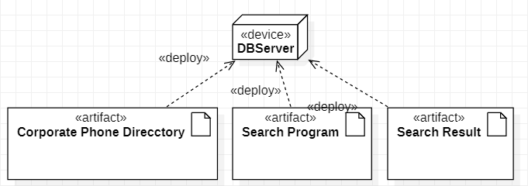
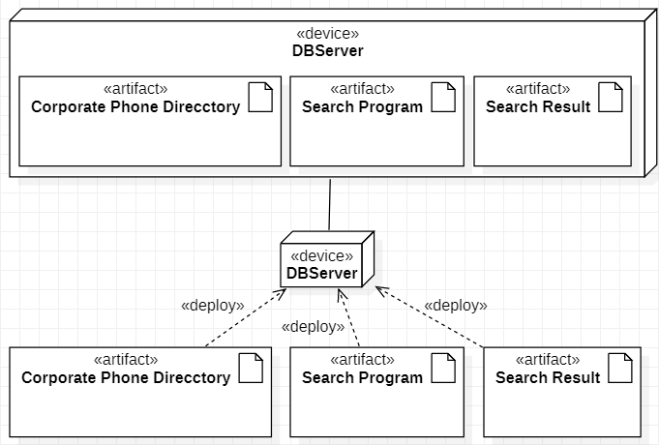

结点
结点(Node)是存在于运行时并代表一项计算资源的物理元素，它一般用于对执行处理或计算的资源建模，通常具有能力（如基本内存、计算能力和二级存储器）和位置（在所有必需的地方均可得到）。
UML2.0正式把一个设备定义为一个执行工件(Artifact)的结点。
结点间用实线连接，表示通信路径。
在一个结点上部署组件的三种建模方式

Slide 97


部署图中的组件和关系
结点和组件的关系：
1
组件是参与系统执行的事务，结点是执行组件的事务。
2
组件表示逻辑元素的物理模块 ，而结点表示组件的物理部署。
一个类可以被一个或多个组件实现，而一个组件也可以部署在一个或多个结点上。
分配在一个结点上的一组对象或组件的集合称为分布单元(distribution unit)。
部署图中也包括依赖、泛化、关联及实现关系。
依赖关系用虚线箭头表示，通常用在部署图中组件和组件之间，组件依赖外部提供的服务(由组件到接口)。
依赖关系符号
实现关系是结点内组件向外提供服务，用实线表示。
关联关系是体现结点间的通信关联，用实线表示。
实现关系和关联关系符号

Slide 98

部署图的系统建模及应用
当软件交互设备是物理地分布在多个处理器上时，使用部署图有助于设计系统软件到硬件的映射。
1
对嵌入式系统建模：
嵌入式系统是软件密集的硬件集合，其硬件与物理世界相互作用。
嵌入式系统包括控制设备（如马达、传动装置和显示器）的软件和由外部刺激（如传感器输入、运动和温度变化）控制的软件。
嵌入式系统的部署图建模遵循以下策略：
识别对于系统图那个而言唯一的设备和结点；
重点在于对处理器和设备之间的关系建模；
可以考虑对处理器和设备采用更直观的图标。
如右图。

Slide 99

部署图的系统建模及应用
2
对客户/服务器系统建模：
客户/服务器系统要求对客户/服务器间的网络连接及系统中的软件组件在结点上的物理分布进行设计。用部署图建模可以很好地表达。
客户/服务器系统是一种定安信息的分布式系统模型，它包含三层B/S结构和两层C/S结构。
如右图。
3
对全分布式系统建模：
全分布式系统通常由多级服务器构成，一般存在着多种版本的软件组件，其中一些版本的组件甚至可以在结点间迁移。这样的系统的拓扑结构不断变化，可以用部署图可视化系统当前拓扑结构及组件的分布情况，并推断拓扑结构变化的影响。
绘制系统部署图有以下步骤：
对系统中的结点建模；
对结点间的关系建模；
对结点中的组件建模，这些组件来自构件图；
对组件间的关系建模；
对建模的结果进行精化和细化。

Slide 100

部署图的系统建模及应用
部署图的几个应用实例
1
实例层部署图
实例层部署图描述各结点和它们之间的连接。

Slide 101

部署图的系统建模及应用
2
描述层部署图
描述层部署图表示了系统中的各结点和每个结点包含的组件。
如右图，描述了结点间的通信链关系和组件间的依赖关系。

Slide 102

部署图的系统建模及应用
3
细缆以太网
细缆以太网中，计算机与网络电缆之间通过T型连接器(T-connector)的连接设备连接。一个网段可以通过一个中继器(Repeater)加入到另一个网段中。
细缆以太网的部署图如右图。

Slide 103
问题
实例层部署图和描述层部署图有什么区别？
答：实例层部署图描述系统各结点及它们之间的通讯关联；描述层部署图除此之外还描述结点中的组件及它们之间的关系。

Slide 104
6
会议纪要

Slide 105


会议纪要

Slide 106
7
小组分工
与评分

Slide 107

组员评分
邵美芝（94.8）
李晓菁（95.7）
豆欣童（94.0）
曹未（94.6）
王心怡（94.2）
组长评价：这次的工作量很大的，每位组员都非常认真负责，大家共同完成了这次的任务，李晓菁同学任务完成的最早而且完成质量很高，王心怡同学也很认真帮助审核和整理PPT，曹未同学和豆欣童同学这次还要宣讲PPT，工作量较大，但出色的完成了任务。我本人负责监督所有人的完成情况。

Slide 108
8
参考资料

Slide 109
参考资料
[1]https://baike.baidu.com/item/%E7%89%A9%E7%90%86%E7%BA%A7%E6%95%B0%E6%8D%AE%E5%BA%93%E7%B3%BB%E7%BB%9F/22137085?fr=Aladdin
[2]Grady Booch. James Rumbaugh. Ivar Jacobson UML用户指南(第2版) 人民邮电出版社:2006年6月

Slide 110
THANK YOU

